Slide 1
ARTERIE della GRANDE CIRCOLAZIONE

Slide 2
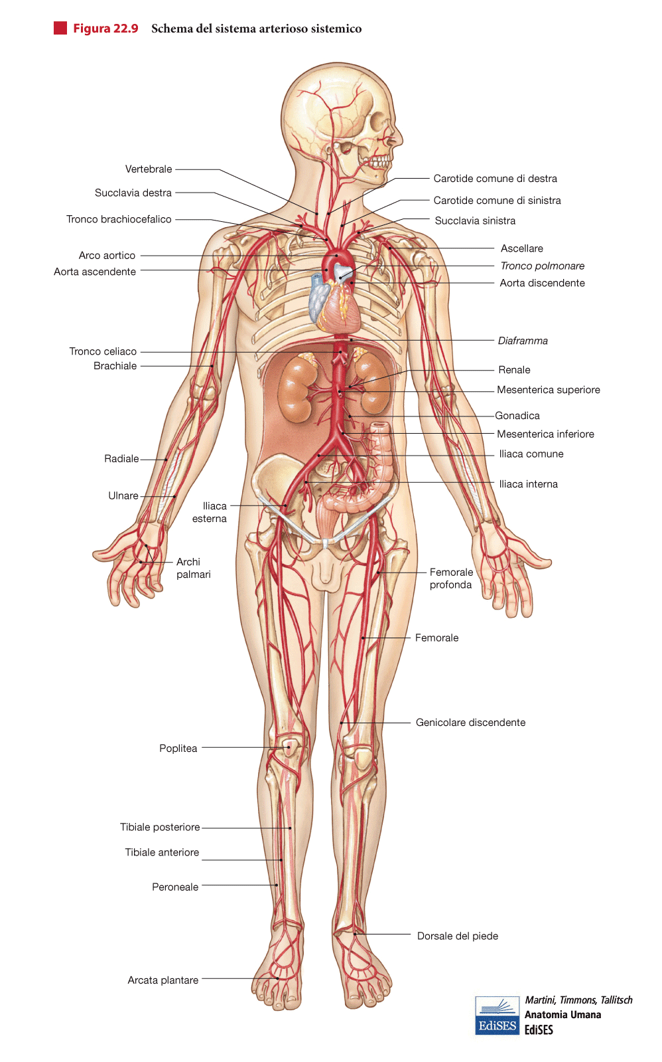

Slide 3
SISTEMA ARTERIOSO DELLA GRANDE CIRCOLAZIONE
A partire dal Ventricolo Sinistro del Cuore, fa capo all’ AORTA ASCENDENTE, cui fa seguito l’ ARCO AORTICO, il quale, piegando posteriormente verso sinistra, dà luogo alla AORTA DISCENDENTE, suddivisa in AORTA TORACICA e, superato il Diaframma, in AORTA ADDOMINALE.
A livello della IV Vertebra Lombare (L4), si biforca nei due Rami Collaterali (ARTERIE ILIACHE COMUNI) ed emette il suo ramo terminale ARTERIA SACRALE MEDIANA (o Media).

Slide 4
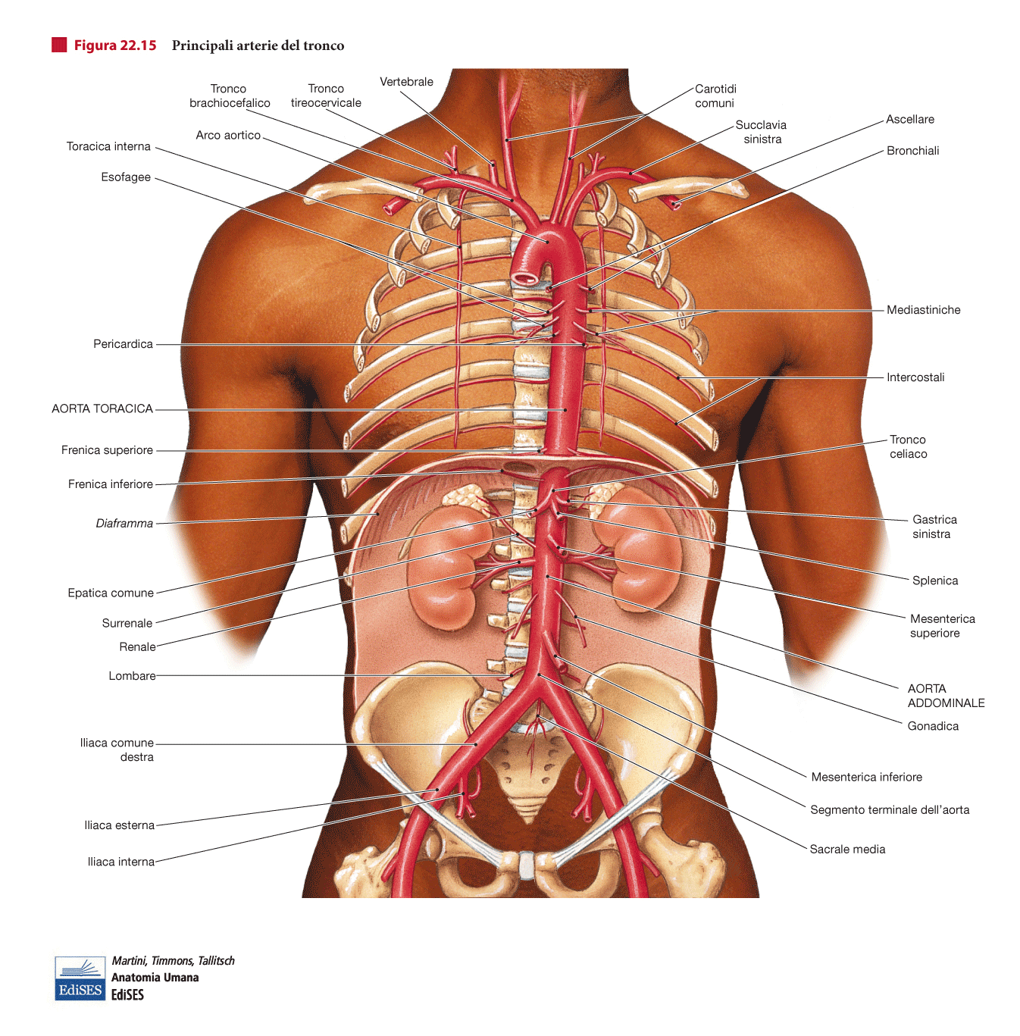

Slide 5
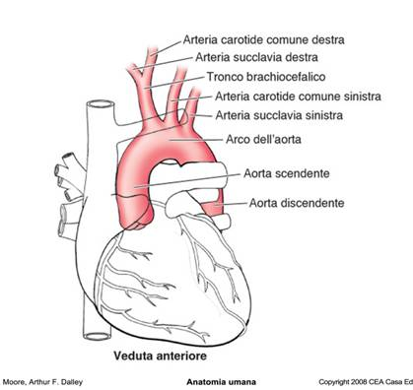
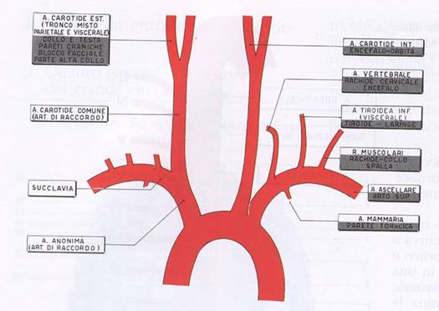
ARCO AORTICO e DIRAMAZIONI

Slide 6
ARCO DELL’ AORTA
Localizzato posteriormente allo sterno, emette, da destra verso sinistra, nella maggior parte degli individui (circa 80%):
ARTERIA ANONIMA o TRONCO ARTERIOSO BRACHIOCEFALICO, che emette a sua volta la Arteria Carotide Comune Destra e Arteria Succlavia Destra
ARTERIA CAROTIDE COMUNE SINISTRA
ARTERIA SUCCLAVIA SINISTRA

Slide 8
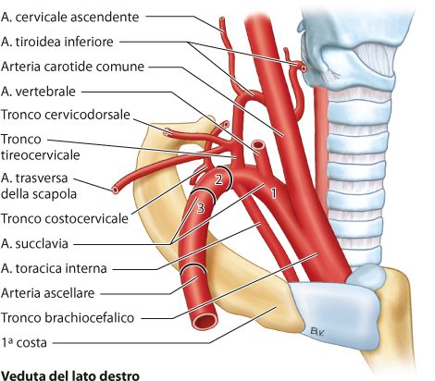
K.L. Moore, A.F. Dalley, A.M.R. Agur Anatomia umana a orientamento clinico Copyright 2015 C.E.A. Casa Editrice Ambrosiana

Slide 9
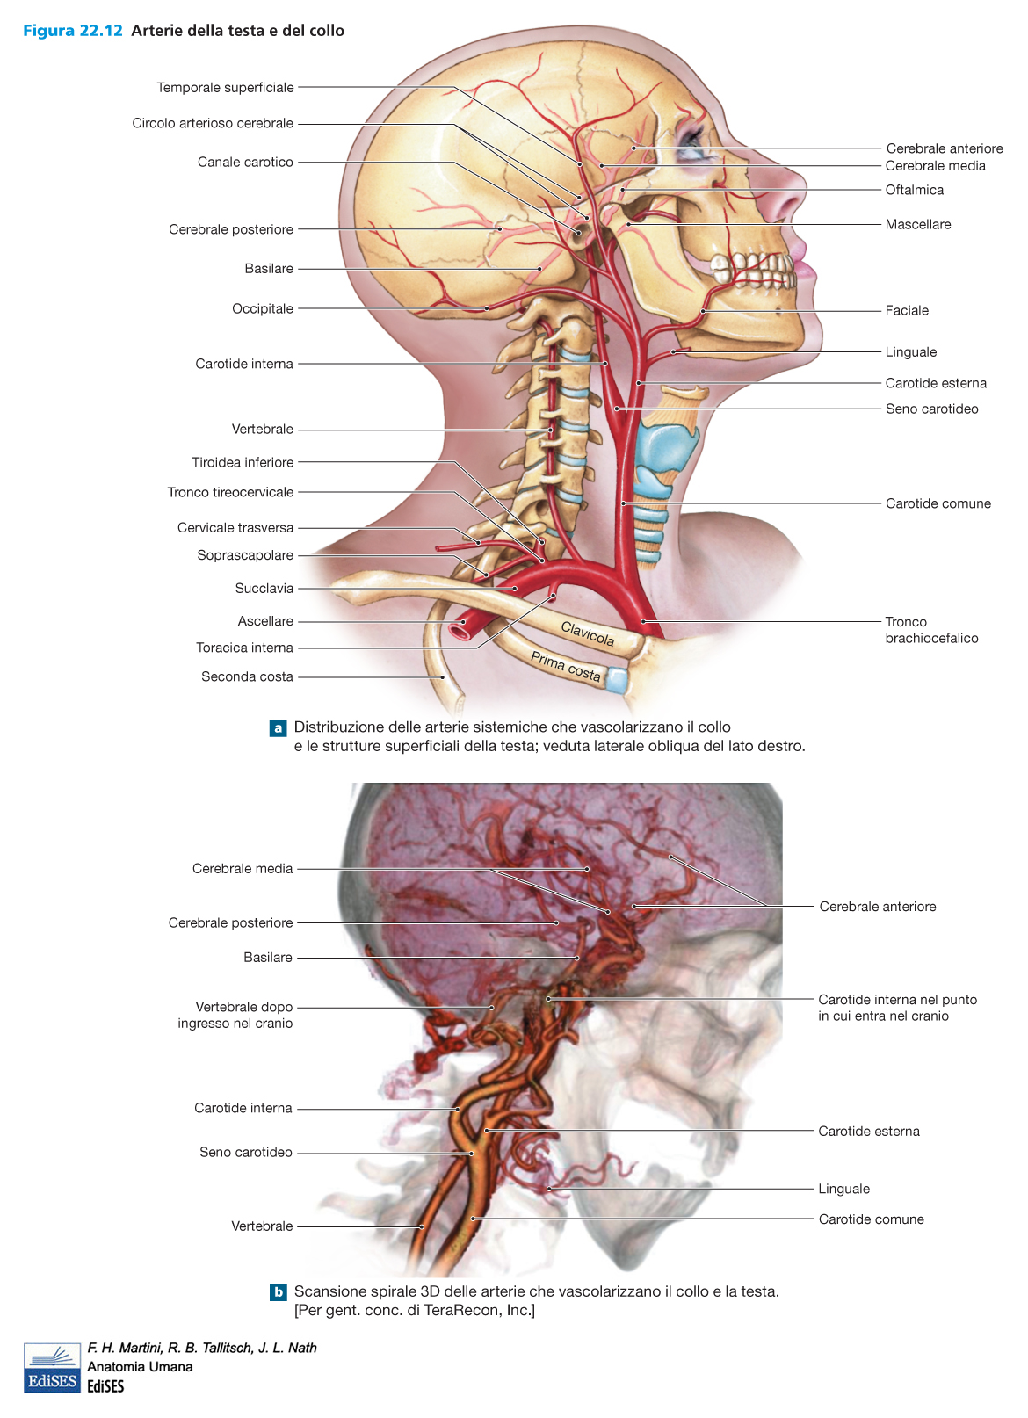

Slide 10
SISTEMA ARTERIOSO CAROTIDEO
L’ ARTERIA CAROTIDE COMUNE risale nella Regione Laterale del Collo. A livello della Cartilagine Tiroidea della Laringe, si biforca in :
ARTERIA CAROTIDE ESTERNA, che provvede prevalentemente all’ irrorazione dello Splancnocranio
ARTERIA CAROTIDE INTERNA risale portandosi nel Neurocranio e contribuisce alla irrorazione arteriosa dell’ Encefalo nel Poligono Arterioso Encefalico di Willis

Slide 12
ARTERIA CAROTIDE ESTERNA
EMETTE I SEGUENTI RAMI IN DIREZIONE CAUDO-CRANIALE:
ARTERIA TIROIDEA SUPERIORE
ARTERIA LINGUALE
ARTERIA FACIALE
ARTERIA MASCELLARE INTERNA
ARTERIA TRASVERSA DELLA FACCIA
ARTERIA TEMPORALE SUPERFICIALE

Slide 13
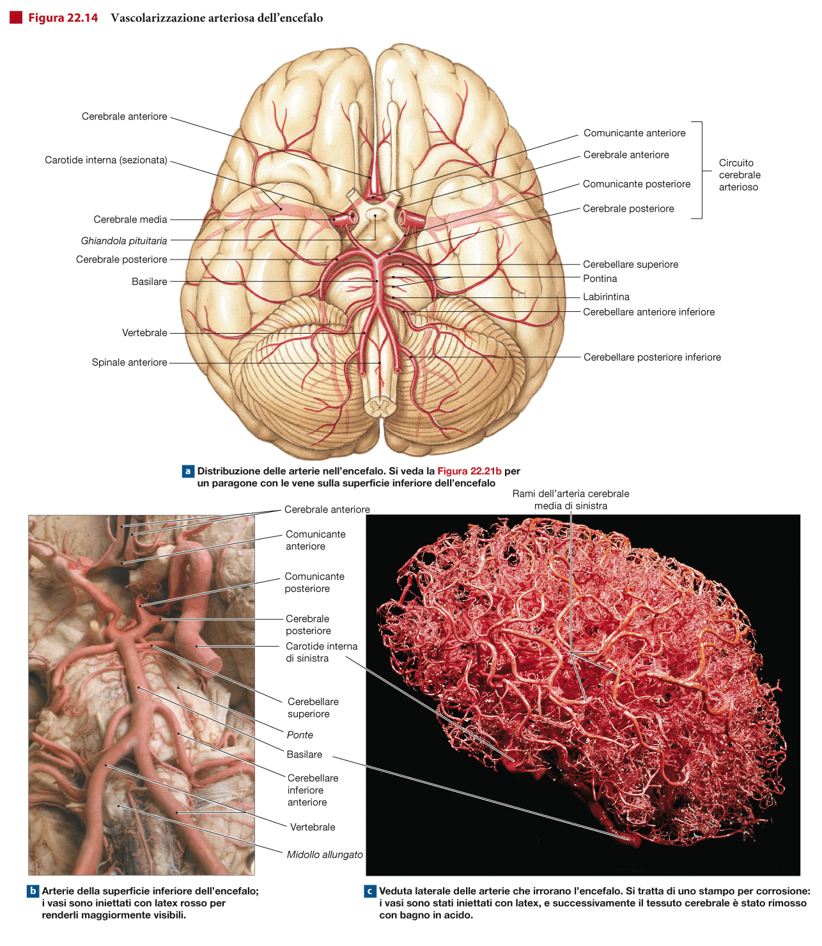

Slide 14
ARTERIA CAROTIDE INTERNA
Risale nel collo e penetra nella Fossa Neurocranica Media, dove contribuisce al POLIGONO ARTERIOSO ENCEFALICO di WILLIS con l’ARTERIA CEREBRALE MEDIA ed ANTERIORE.
A livello del Corpo dello Sfenoide, emette l’ ARTERIA OFTALMICA, che provvede ad irrorare il Bulbo Oculare

Slide 15
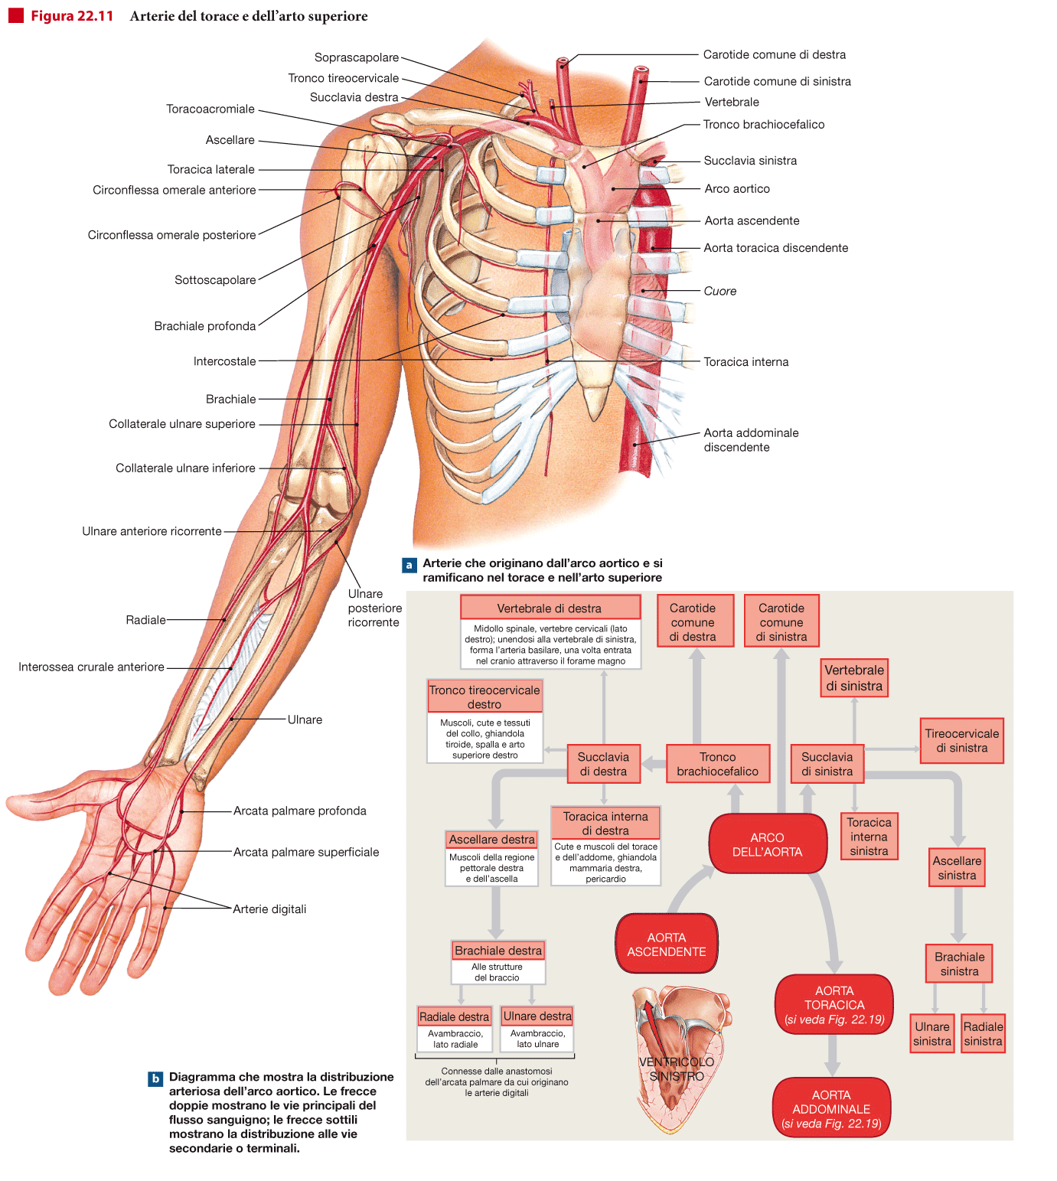

Slide 17
ARTERIA SUCCLAVIA
Dall’ Arco Aortico si dirige postero-inferiormente alla Clavicola, dopo avere emesso il TRONCO TIREO-CERVICALE e l’ ARTERIA VERTEBRALE: quest’ultima risale lungo la Colonna Cervicale e penetra nel Neurocranio attraverso il Grande Foro Occipitale, per emettere le ARTERIE CEREBELLARI, UDITIVA INTERNA, e per contribuire al Poligono Arterioso Encefalico con la ARTERIA CEREBRALE POSTERIORE.
Penetrando nella CAVITA’ ASCELLARE, diviene ARTERIA ASCELLARE, poi ARTERIA OMERALE o BRACHIALE, che, a livello del gomito, emette le ARTERIE ULNARE e RADIALE, che a loro volta, originano le ARCATE PROFONDA e SUPERFICIALE della MANO
Si ricordi anche la Arteria TORACICA INTERNA

Slide 18
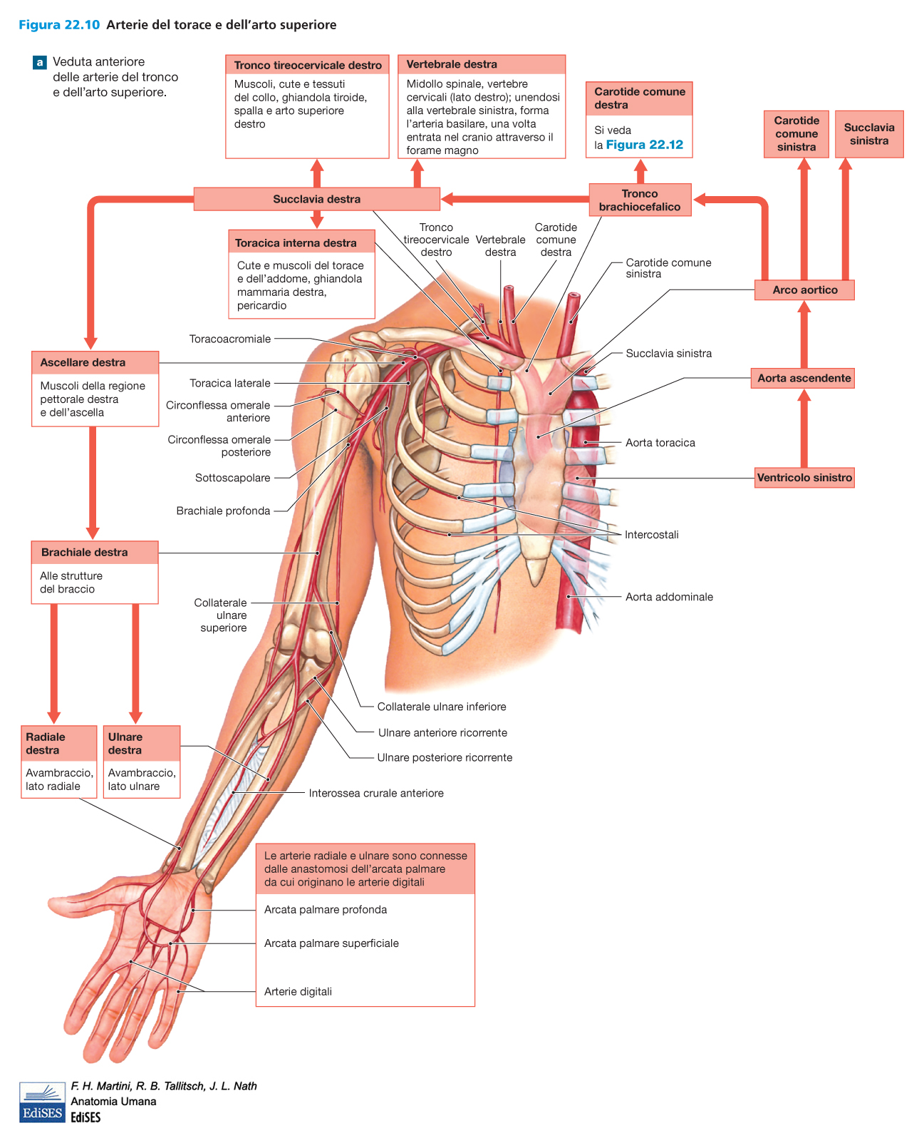

Slide 19
AORTA DISCENDENTE

Slide 20
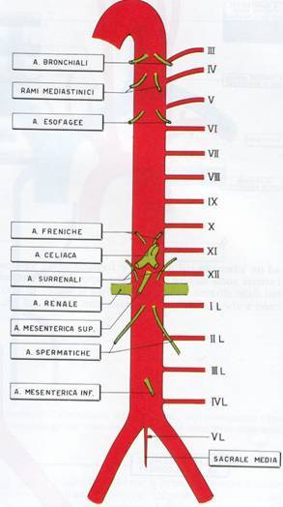
SCHEMA DELLE RAMIFICAZIONI DELL’ AORTA DISCENDENTE

Slide 21
AORTA DISCENDENTE TORACICA
Prosegue dall’ Arco Aortico dirigendosi posteriormente e a sinistra, contraendo rapporto con la Colonna Toracica e l’ Esofago.
Emette rami PARIETALI (Arterie INTERCOSTALI) e rami VISCERALI per Organi Toracici: Arterie ESOFAGEE, PERICARDICHE, BRONCHIALI (per irrorare i Polmoni).
Prosegue in direzione caudale, oltrepassa il proprio ORIFIZIO DIAFRAMMATICO e diviene AORTA ADDOMINALE.

Slide 22
SCHEMA DELLE RAMIFICAZIONI DELL’ AORTA DISCENDENTE

Slide 23
AORTA DISCENDENTE ADDOMINALE
Anche l’ AORTA ADDOMINALE presenta RAMI PARIETALI (Arterie LOMBARI) e RAMI VISCERALI che, cranio-caudalmente, sono:
-ARTERIE FRENICHE INFERIORI (per il Diaframma)
-ARTERIA CELIACA
-ARTERIE RENALI (per i Reni)
-ARTERIA MESENTERICA SUPERIORE e INFERIORE
-ARTERIE GONADICHE (per l’ OVAIO o per il TESTICOLO)

Slide 24
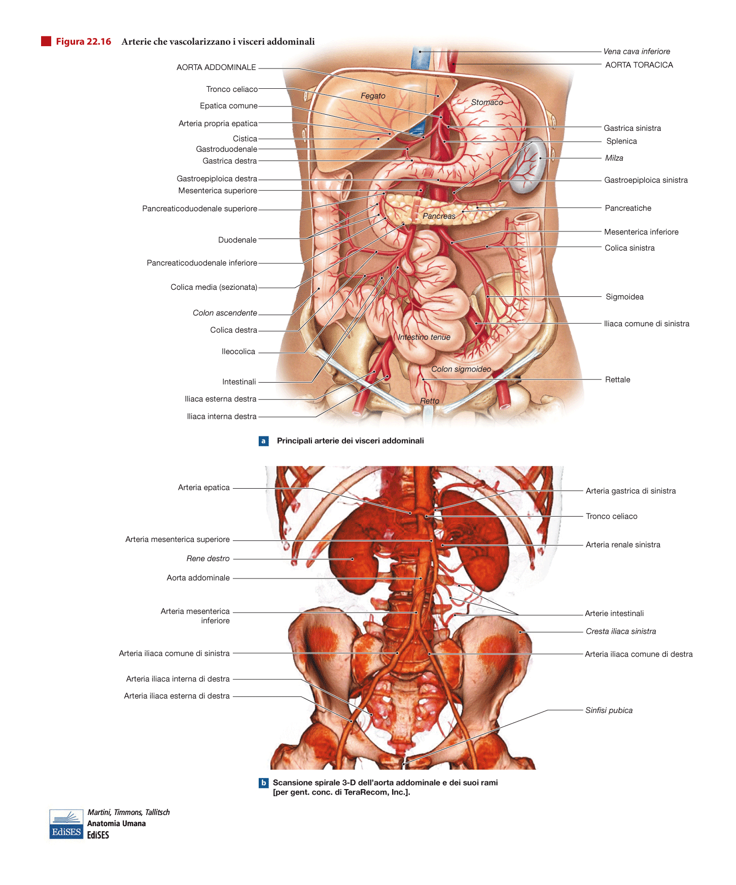

Slide 25
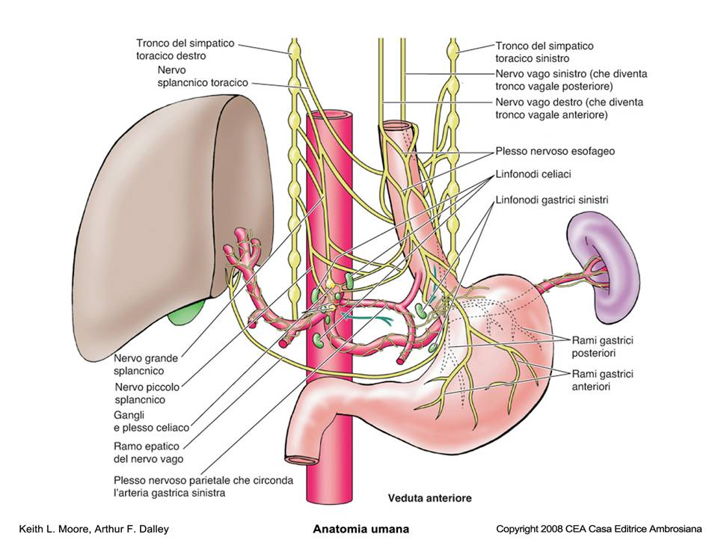
Notes:
25

Slide 26
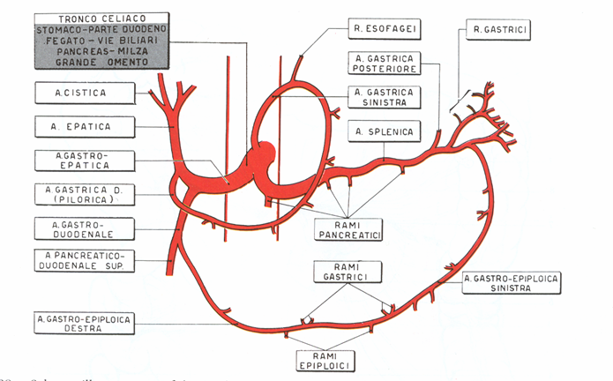
TRIPODE CELIACO

Slide 27
ARTERIA CELIACA
Detta anche TRIPODE CELIACO. Consta delle ARTERIE:
GASTRICA SINISTRA
SPLENICA o LIENALE (per la MILZA)
GASTROEPATICA, da cui originano l’ARTERIA GASTRODUODENALE e l’ EPATICA PROPRIA.
In sintesi, vengono irrorati lo STOMACO, il DUODENO, la MILZA, il FEGATO, il PANCREAS.

Slide 28
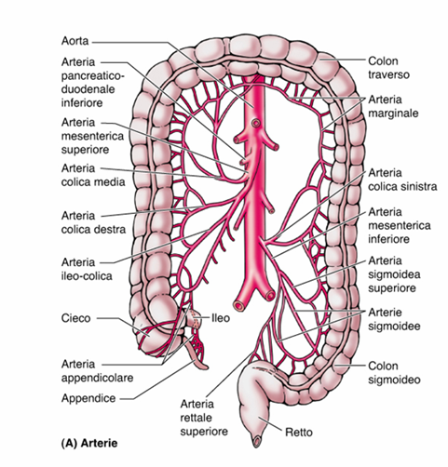
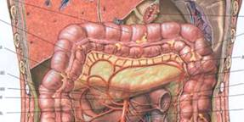
ARTERIE MESENTERICHE SUPERIORE ed INFERIORE
ARCATA
ANASTOMOTICA
Di
RIOLANO

Slide 29
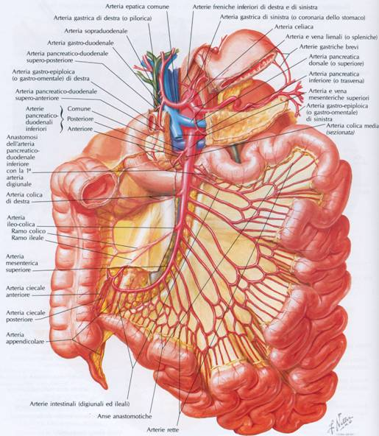
ARTERIA MESENTERICA SUPERIORE

Slide 30
ARTERIA MESENTERICA SUPERIORE
Ramo Impari, provvede alla irrorazione di PARTE del DUODENO, di TUTTO l’ INTESTINO TENUE MESENTERIALE e dell’ INTESTINO CRASSO comprendente il CECO con l’ APPENDICE CECALE, COLON ASCENDENTE ed un terzo del COLON TRASVERSO.
Si divide in numerosi RAMI nell’ ambito del peritoneo del MESENTERE, formando caratteristiche Arcate Anastomotiche

Slide 31
ARTERIE MESENTERICHE SUPERIORE ed INFERIORE
ARCATA
ANASTOMOTICA
Di
RIOLANO

Slide 32
ARTERIA MESENTERICA INFERIORE
Provvede alla irrorazione dell’ INTESTINO CRASSO a partire dai due terzi restanti del COLON TRASVERSO, COLON DISCENDENTE, COLON SIGMOIDEO (o SIGMA o COLON ILEO-PELVICO), porzione piu’ craniale dell’ INTESTINO RETTO mediante l’ Arteria RETTALE (EMORROIDARIA) SUPERIORE.
Si anastomizza con l’ Arteria Mesenterica Superiore a livello del Colon Trasverso nella ARCATA ARTERIOSA ANASTOMOTICA di RIOLANO.

Slide 33
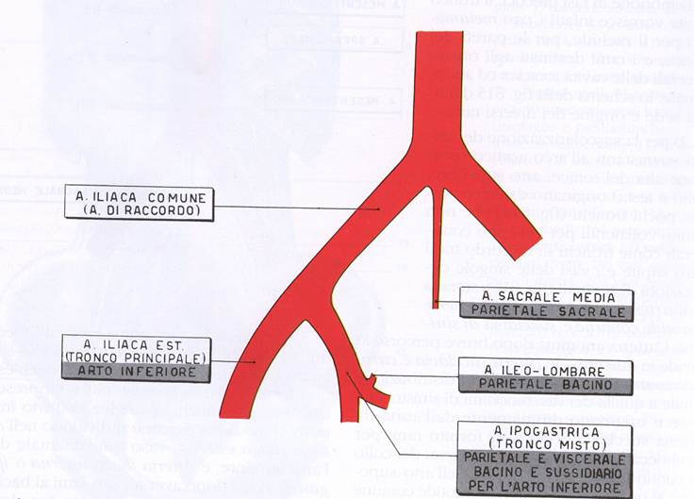
ARTERIE ILIACHE COMUNE, ESTERNA ed INTERNA (o Ipogastrica)

Slide 34
ARTERIA ILIACA COMUNE
A livello della Vertebra L4, l’ Aorta emette il suo Ramo Terminale (Arteria SACRALE MEDIA o MEDIANA) e le 2 collaterali (pari) Arterie ILIACHE COMUNI.
A livello dell’ Amfiartrosi SACRO-ILIACA, l’ Arteria Iliaca Comune si biforca nell’ ARTERIA ILIACA ESTERNA ed ARTERIA ILIACA INTERNA (o IPOGASTRICA)

Slide 35
ARTERIA SACRALE MEDIA (MEDIANA)
Decorre posteriormente all’ Intestino Retto ed anteriormente all’ Osso Sacro.
Contribuisce all’ irrorazione sanguifera dell’ Intestino Retto.

Slide 37
ARTERIA ILIACA ESTERNA
Provvede alla irrorazione dell’ Arto Inferiore, proseguendo inferiormente al Legamento Inguinale con l’ ARTERIA FEMORALE (nel cosiddetto Triangolo Femorale di Scarpa). Quest’ultima decorre nel cosiddetto Canale (muscolare) degli Adduttori (nella coscia), per diventare ARTERIA POPLITEA nell’ omonima cavità.Prosegue dividendosi in ARTERIE TIBIALI (Anteriore e Posteriore) e FIBULARE, per raggiungere il Piede con le ARCATE ARTERIOSE PLANTARE e DORSALE

Slide 39
ARTERIA ILIACA INTERNA
Emette RAMI PARIETALI per le formazioni muscolo-scheletriche del bacino.
I RAMI VISCERALI si dirigono, invece, ad organi pelvici:
ARTERIE RETTALI MEDIA e INFERIORE
ARTERIE VESCICALI SUPERIORE ed INFERIORE
ARTERIA UTERINA (nella femmina)
RAMI PROSTATICI dell’Arteria Vescicale Inferiore (nel maschio)

Slide 40
